Slide 1



TOÁN
2

Slide 2







Kho game Phan Linh_0916.604.268
ẾCH CON ĐI HỌC

Slide 3








2
4
1
5
3
Kho game Phan Linh_0916.604.268
Notes:
Click vào các con ếch để đi tới câu hỏi. Chơi xong click vào chú ếch nhỏ ở góc để đi tới bài học

Slide 4



5 x 2 = ?
5 x 2 = 10
Notes:
Click vào chú ếch ở góc để trả lời câu hỏi

Slide 5


16 : 2 = ?
16 : 2 = 8

Slide 6
20 : 2 = ?
20 : 2 = 10

Slide 7
14 : 2 = ?
14 : 2 = 7

Slide 8
8 : 2 = ?
8 : 2 = 4

Slide 9
BÀI 44 BẢNG CHIA 5
CHỦ ĐỀ 8:
PHÉP NHÂN, PHÉP CHIA
Notes:
Tác giả bộ ppt Toán + TV2: Phan Thị Linh – Đà Nẵng
Sđt lh: 0916.604.268
+ Zalo: 0916.604.268
+ Facebook cá nhân: https://www.facebook.com/nhilinh.phan/
+ Nhóm chia sẻ tài liệu: https://www.facebook.com/groups/443096903751589
Hãy liên hệ chính chủ sản phẩm để được hỗ trợ và đồng hành trong suốt năm học nhé!

Slide 10

Notes:
Tác giả bộ ppt Toán + TV2: Phan Thị Linh – Đà Nẵng
Sđt lh: 0916.604.268
+ Zalo: 0916.604.268
+ Facebook cá nhân: https://www.facebook.com/nhilinh.phan/
+ Nhóm chia sẻ tài liệu: https://www.facebook.com/groups/443096903751589
Hãy liên hệ chính chủ sản phẩm để được hỗ trợ và đồng hành trong suốt năm học nhé!

Slide 11
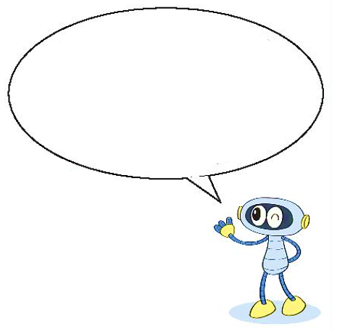

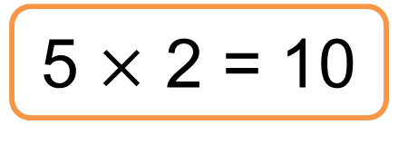
a)
Mỗi đĩa có 5 quả cam,
2 đĩa có 10 quả cam.
10 quả cam chia vào các đĩa, mỗi đĩa 5 quả. Được 2 đĩa cam như vậy.
5 $×$ 2 = 10
10 : 5 = 2

Slide 12

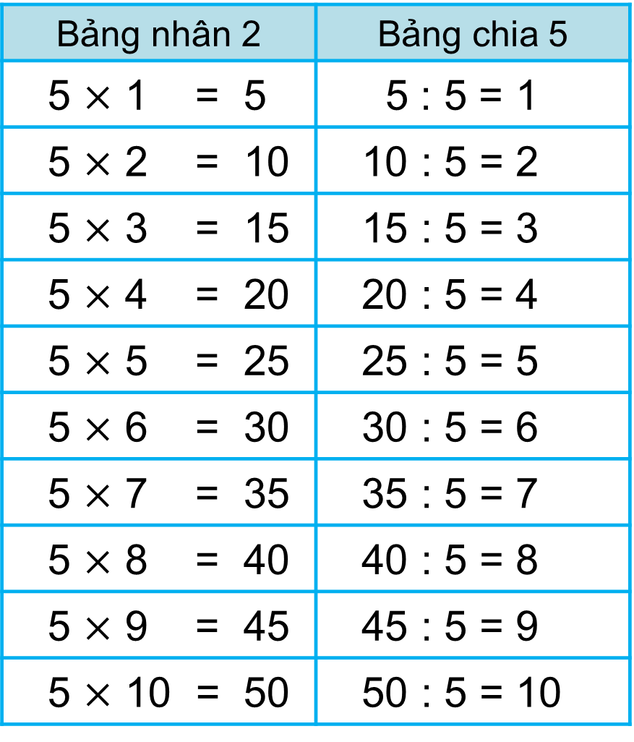
Bảng nhân 2 | Bảng chia 5
5 $×$ 1 = 5 | 5 : 5 = 1
5 $×$ 2 = 10 | 10 : 5 = 2
5 $×$ 3 = 15 | 15 : 5 = 3
5 $×$ 4 = 20 | 20 : 5 = 4
5 $×$ 5 = 25 | 25 : 5 = 5
5 $×$ 6 = 30 | 30 : 5 = 6
5 $×$ 7 = 35 | 35 : 5 = 7
5 $×$ 8 = 40 | 40 : 5 = 8
5 $×$ 9 = 45 | 45 : 5 = 9
5 $×$ 10 = 50 | 50 : 5 = 10
b) Hoàn thành bảng chia 5
Lập bảng chia 5 từ bảng nhân 5.
?
?
Nhận xét:
?
Số bị chia là tích của các phép nhân.
Số chia đều là số 5.
Thương là các số tự nhiên tăng dần từ 1 đến 10.
?
?
?

Slide 13

Notes:
Tác giả bộ ppt Toán + TV2: Phan Thị Linh – Đà Nẵng
Sđt lh: 0916.604.268
+ Zalo: 0916.604.268
+ Facebook cá nhân: https://www.facebook.com/nhilinh.phan/
+ Nhóm chia sẻ tài liệu: https://www.facebook.com/groups/443096903751589
Hãy liên hệ chính chủ sản phẩm để được hỗ trợ và đồng hành trong suốt năm học nhé!

Slide 14





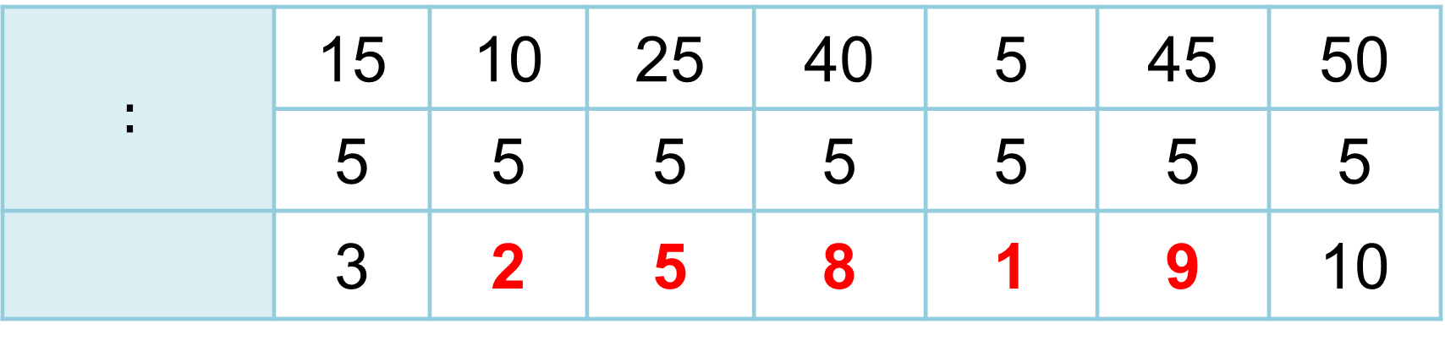
1
Số?
$$:$$ | 15 | 10 | 25 | 40 | 5 | 45 | 50
 | 5 | 5 | 5 | 5 | 5 | 5 | 5
 | 3 | 2 | 5 | 8 | 1 | 9 | 10
Notes:
Tác giả bộ ppt Toán + TV2: Phan Thị Linh – Đà Nẵng
Sđt lh: 0916.604.268
+ Zalo: 0916.604.268
+ Facebook cá nhân: https://www.facebook.com/nhilinh.phan/
+ Nhóm chia sẻ tài liệu: https://www.facebook.com/groups/443096903751589
Hãy liên hệ chính chủ sản phẩm để được hỗ trợ và đồng hành trong suốt năm học nhé!

Slide 15
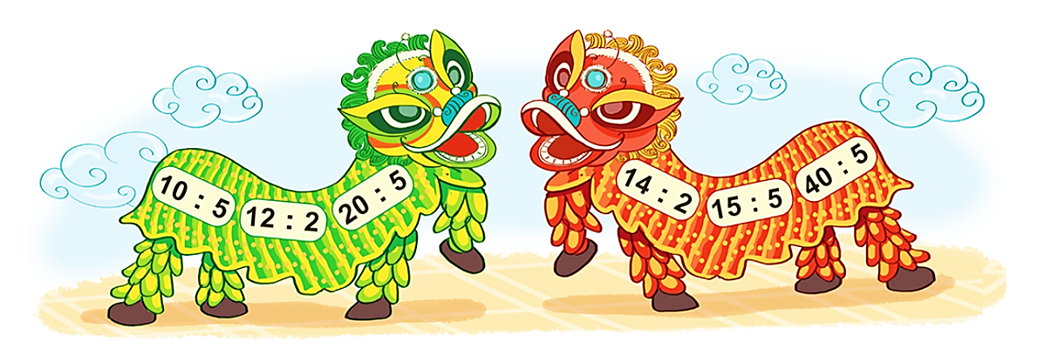
2
Tính nhẩm.
2
6
7
3
10 : 5 =
12 : 2 =
14 : 2 =
15 : 5 =
4
8
20 : 5 =
40 : 5 =
Notes:
Tác giả bộ ppt Toán + TV2: Phan Thị Linh – Đà Nẵng
Sđt lh: 0916.604.268
+ Zalo: 0916.604.268
+ Facebook cá nhân: https://www.facebook.com/nhilinh.phan/
+ Nhóm chia sẻ tài liệu: https://www.facebook.com/groups/443096903751589
Hãy liên hệ chính chủ sản phẩm để được hỗ trợ và đồng hành trong suốt năm học nhé!

Slide 16

3
Cửa hàng có 40 bông cúc. Cô bán hàng đã bó hoa cúc thành các bó, mỗi bó 5 bông. Hỏi có bao nhiêu bó hoa cúc?
Tóm tắt:
5 bông : 1 bó
40 bông : … bó hoa cúc?
Notes:
GV cần cho HS hiểu cô bán hàng mang 40 bông hoa chia đều ra thành các bó hoa

Slide 17

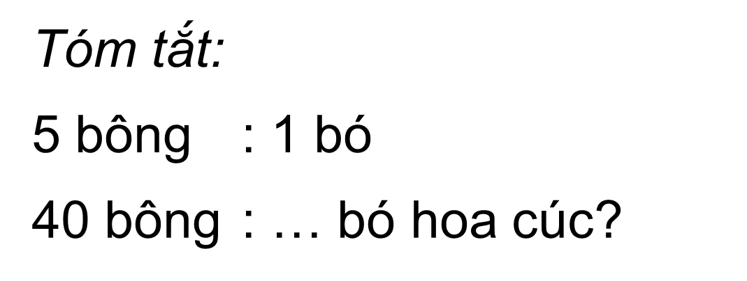
Thứ … ngày … Ǉháng 11 năm 2021
TǨn: Bảng chia 5 (tΗĞt 1)
3.
Bài giải
Có số bó hΞ cúc là:
40 : 5 = 8 (bó)
Đáp số: 8 bó hΞ cúc.
Notes:
GV linh động khi HS có lời giải khác phù hợp
Giúp HS chủ động lùi ô cân đối là đc, k nên máy móc về việc lùi mấy ô, nó sẽ làm HS máy móc trong cs và học tập (đây là theo quan điểm người soạn)

Slide 18
CỦNG CỐ
Cả lớp có 40 học sinh. Trong giờ học, cô giáo chia lớp thành 5 nhóm. Hỏi mỗi nhóm có bao nhiêu học sinh?
Notes:
GV: Ai là người nói đúng

Slide 19
DẶN DÒ
Hoàn thành bài
Xem lại bài đã học
Chuẩn bị bài mới
Notes:
Tác giả bộ ppt Toán + TV2: Phan Thị Linh – Đà Nẵng
Sđt lh: 0916.604.268
+ Zalo: 0916.604.268
+ Facebook cá nhân: https://www.facebook.com/nhilinh.phan/
+ Nhóm chia sẻ tài liệu: https://www.facebook.com/groups/443096903751589
Hãy liên hệ chính chủ sản phẩm để được hỗ trợ và đồng hành trong suốt năm học nhé!

Slide 20

Người soạn : Phan Thị Linh
Năm sinh : 1990
SĐT : 0916.604.268
Mail : linhpt33@fe.edu.vn
Thân chào Quý Thầy Cô!
Người soạn rất mong nhận được phản hồi và góp ý từ Quý Thầy Cô để bộ giáo án ppt được hoàn thiện hơn.
Mọi thông tin phản hồi mong được QTC gửi về:
+ Zalo: 0916.604.268
+ Facebook cá nhân: https://www.facebook.com/nhilinh.phan/
+ Nhóm chia sẻ tài liệu: https://www.facebook.com/groups/443096903751589
* Thầy cô có thể liên hệ khi cần được hỗ trợ soạn giáo án điện tử.

